Slide 1

Ski-Compass
Martin Messmer
Christian Schmid
Artan Papaj

Slide 2
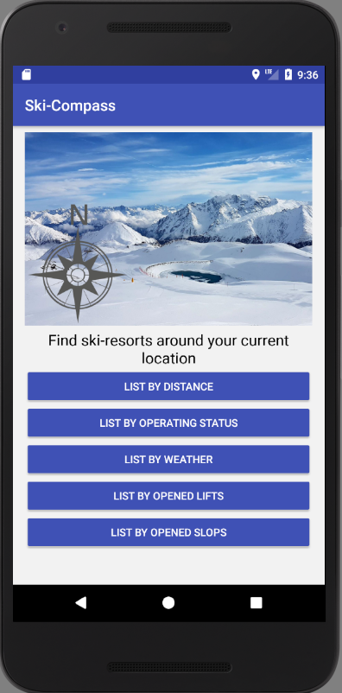
Overview
Introduction
Existing Apps
Design
Architecture
Implementation
Evaluation / Testing
Demo
Discussion
Notes:
Artan:
Einleitung
- Motivation
- Ziele
Hintergrund
Existierene Apps
Design
Architektur der App
Implementierung
Evaluation und Testing
Demonstration
Diskusion
- Gelernt
- Erfahrungen
- Weiteres Vorgehen

Slide 3
Introduction
Motivation
Learn to program an android app
Value for stakeholder
Value for users
Goal statement
Ability to find ski resorts
Functions
Notes:
Artan:
Motivation: Value for Users: Benutzern (also auch uns) die Möglichkeit geben, andere Skigebiete kennenzulernen. Die Auswahl des Zieles zu vereinfachen.
Value for Stakeholder: Geldverdienen mit Werbung von Skiartikeln, Skigebiete können kostenpflichtig Bilder o.ä. aufschalten.
Functions: Anzeigen der 10 nächstgelegenen Skigebieten, sortiert nach eigenen Wünschen, Anzeigen von Detailinfos zum Ort, Möglichkeit die Website zu besuchen und die Navigation zu starten

Slide 4
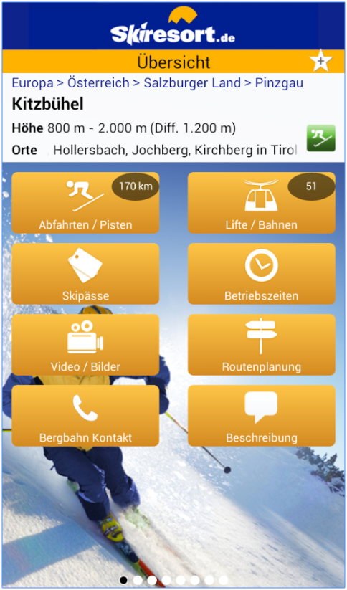
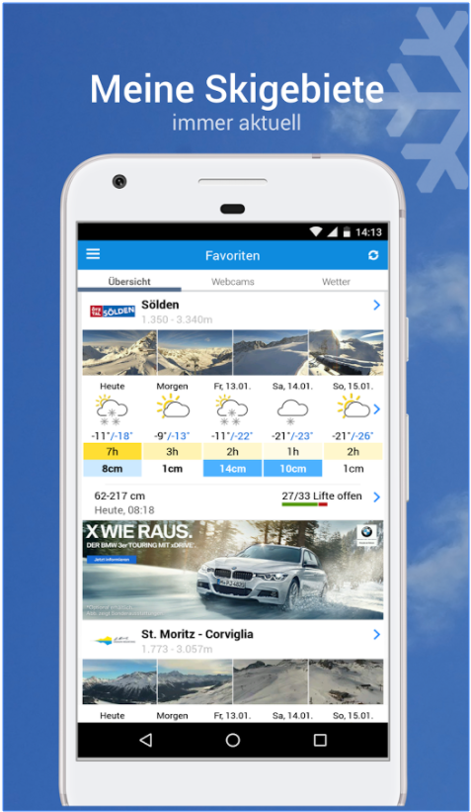
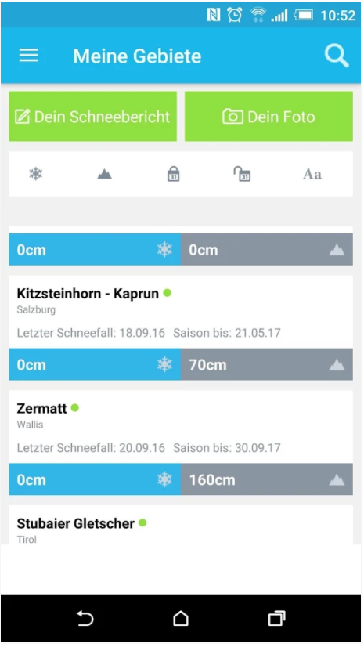
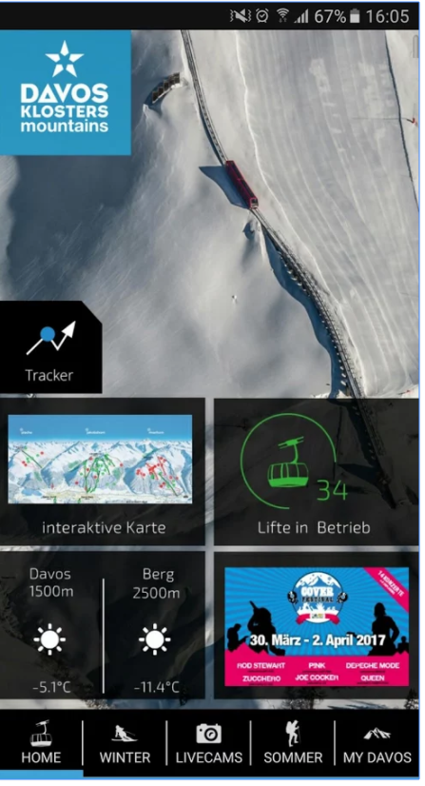
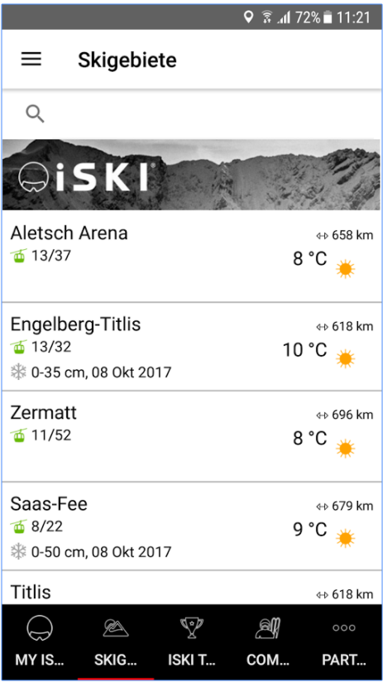
Existing Apps
Official App from Ski-Resorts
iSKI (Swiss, France, Italia, …)
Bergfex
Skiinfo
Skiresort.de
Notes:
Martin:
Grosse Ski Gebiete haben eigene Apps.
Laax, Davos, Adelboden
Lokal, Abgestimmt auf jeweilige Destination.
iSKI
Je Land ein App.
Community, Ski-Tracker, vergleichen,
Aktuelle Status, Informationen und Wetter
Schlägt Skigebiete vor nach Distanz, Wetter, Neuschnee, etc
Bergfex
Wetterberichte, Status, Webcams, Pistenpläne
Alle Gebiete durchsuchen
Eigene Favoriten
Skiinfo
Ähnlich wie Bergfex
Skiresort.de
Ähnlich wie Bergfext
Suchen in Umgebung

Slide 5
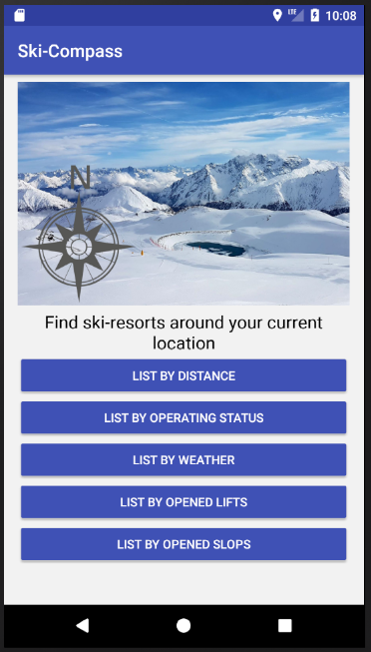
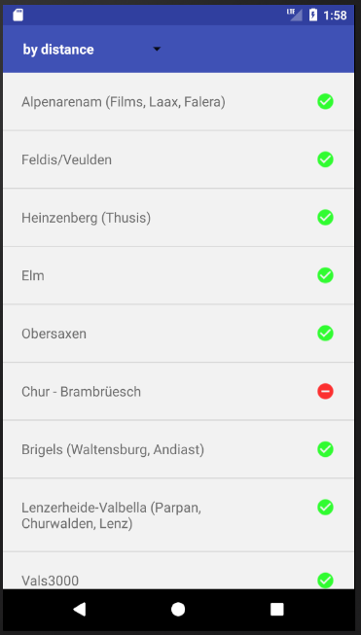
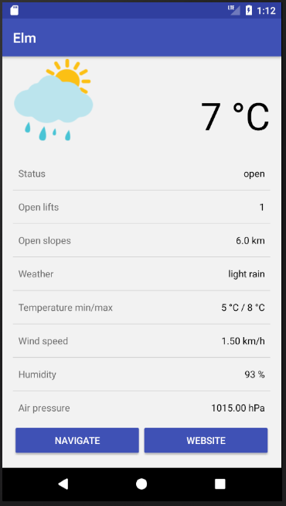


Design
Notes:
Artan:
Erklären das wir uns Szenarien überlegt haben.
First use: Design ist einfach und intuitiv, daher auch Spinner in ActionBar und nicht unten (Bottom Navigation Bar)
Regular user:
Emergency use: Buttons auf Startseite für schnelles Suchen und Sortieren

Slide 6
Architecture
Ext APIs
for weather and snow
Firebase
Geofire
External API
Skimap.org
OpenWeatherMap.org
Server Programm
Java Application
Gson
Server Java Application
Firebase
realtime DB
GeoFire
Ski-Compass
Android App
Notes:
Martin:
Architektur des PROJEKTS. Dazu gehören auch Wetter/Ski-APIs, Server Programm und App.
Use ski-resort information
Use weather information
Put them together

Slide 7
Architecture
SkiResort
- id: int
- longitude: double
- latitude: double
- name: String
- operatingStatus: OperatingStatus
- nightSkiing: String
- totalLifts: int
- openedLifts: int
- totalSlops: double
- openedSlops: double
- officialWebsite: String
- weatherData: WeatherData
WeatherData
«enumeration»
OperatingStatus
- main: Main
- weather: List<Weather>
- clouds: Clouds
- wind: Wind
1
Operating
Unknown
Closed
1..*
Clouds
Wind
Main
Weather
- all: int
- deg: double
- speed: double
- temp: double
- tempMin: double
- tempMax: double
- pressure: double
- humidity: int
- icon: String
- description: String
- descriptionDE: String
- descriptionFR: String
- main: String
Notes:
Martin:
Datenstruktur wird von API vorgegeben -> SkiResort von einer API, WeatherData von anderer API, wird dynamisch an SkiResort angehängt.

Slide 8
Implementation
Scrum
(daily meeting -> every 2 - 3 Days)
GeoFire
Distance Sorting with Atom bomb
Sorting of list
Weather icons
Notes:
Martin:
Scrum: Leicht abgeänderte Variante, wöchentliche Sprints, daily meeting etwa alle 2-3 Tage (WE und Mi/Do)
GeoFire: Wie nach Distanzsortieren -> Druckwellenmässig (Performance)
Sorting of list: Mit Comperatoren, teilweise eigene Logik was wie gewichtet wird
Weather icons: Wie werden die Icons ausgewählt, wiso nicht die von web-api

Slide 9
Evaluation / Testing
JUnit Test
Sorting, Serialization
Code Coverage
(30% Line, 57% Class covered)
SonarQube
Some points can not be fixed
Monkey-Test
Usability
Notes:
Christian:
JUnit Test
Test der Sortierungen -> Distanz, Wetter, Status, Geöffneten Pisten und Lifte
Serializierung und Deserializierung mittels GSon. Benötigt beim Empfangen von Daten der beiden API’s
Code Coverage
Aktuell bei ca 30%
Monkey-Test
Zum Testen der Stabilität. In ADB (Android Debugging Bridge) integriert.
Macht pseudo Random Interaktionen mit dem Device. Guten Test für Stabilität der App
Usability

Slide 10
SonarQube Report
SonarQube Measure | rating
Bugs | 0 Grade A
Vulnerabilities | 0 Grade A
Code Smells | 0 Grade A
Debt | 0
Duplications | 0.0%
Lines of Code | 975
Complexity | 152
Notes:
Christian:
Sonar Qube:
Einige Punkte können nicht gefixt werden
Bsp: Enum müssen Gross geschreiben werden, jedoch die API benutzt andere Schreibweise und wäre somit nicht kompatibel
Einige Android Klassen haben schon mehr als 5 Vererbungen.

Slide 11
Evaluation / Testing
Monkey Test
Command Line Tool
Starting with:
$ adb shell monkey –p your.package.name –v 500
Sends 500 Random Events to the Application
Testing App for Stability
Notes:
Christian:
JUnit Test
Test der Sortierungen -> Distanz, Wetter, Status, Geöffneten Pisten und Lifte
Serializierung und Deserializierung mittels GSon. Benötigt beim Empfangen von Daten der beiden API’s
Code Coverage
Aktuell bei ca 30%
SonarQube
Einige Punkte können nicht gefixt warden
Bsp: Enum müssen Gross geschreiben werden, jedoch die API benutzt andere Schreibweise und wäre somit nicht kompatibel
Einige Android Klassen haben schon mehr als 5 Vererbungen.
Monkey-Test
Zum Testen der Stabilität. In ADB (Android Debugging Bridge) integriert.
Macht pseudo Random Interaktionen mit dem Device. Guten Test für Stabilität der App

Slide 12
Demo
Notes:
Artan:
Demo. Script vorbereiten für Demo!!!

Slide 13
Discussion
Time budget
Android API’s
Firebase
Future work
Ads.
Filter / Combination
More Data (Changing API)
Notes:
Christian:
Zusammenfassung
Zu wenig Zeit wie in Projekten so üblich ;-)
Android Umgebung besser kennengelernt.
Unzählige Tools und Bibliotheken. Für jede Frage gibt es meist schon eine API
Mächtige Umgebung Firebase.
Zukünftig Work
App mit Werbung versehen.
Bezahlende Kunden (Skigebiete) werden Priorisiert angezeigt
Filterfunktionen für Benutzer einfügen /Kombinationen
Kostenpflichtige API einbinden -> mehr Informationen und aktueller

